Slide 1
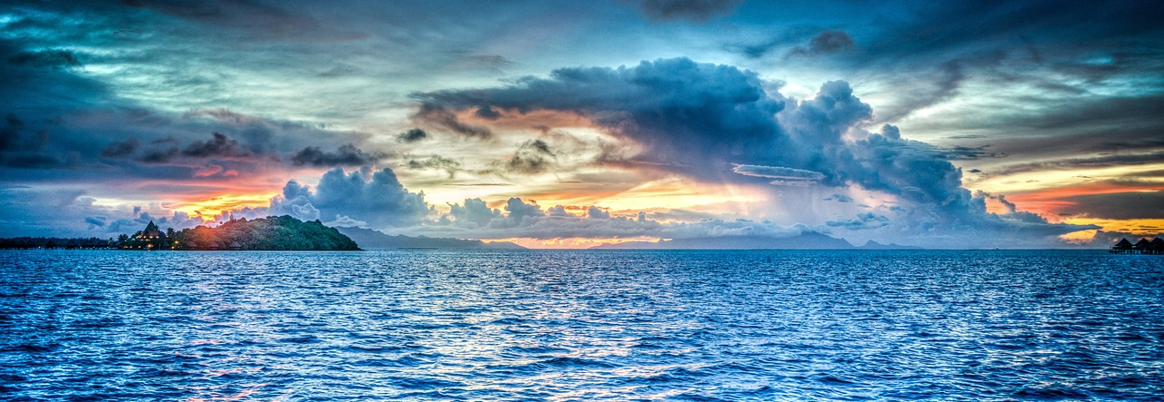
Jak klimatická změna ovlivňuje oceány?
Prezentace je upravitelná. Za úpravy oproti originálu nenese Člověk v tísni, o. p. s. odpovědnost.

Slide 2
Tání ledovců

Slide 3
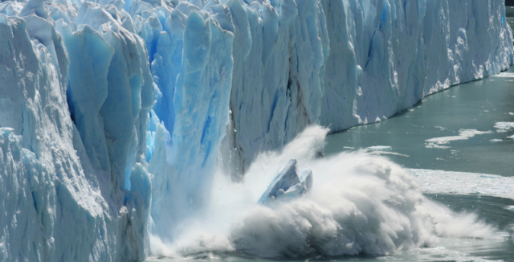

Slide 4
Teplotní roztažnost

Slide 5
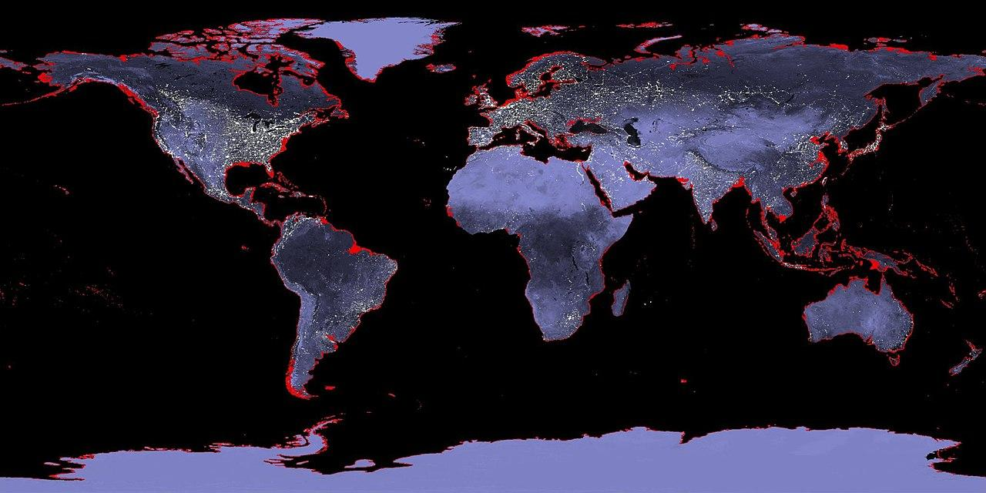

Slide 6
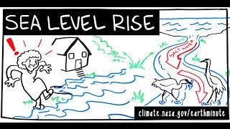

Slide 7
Mořské proudy

Slide 8
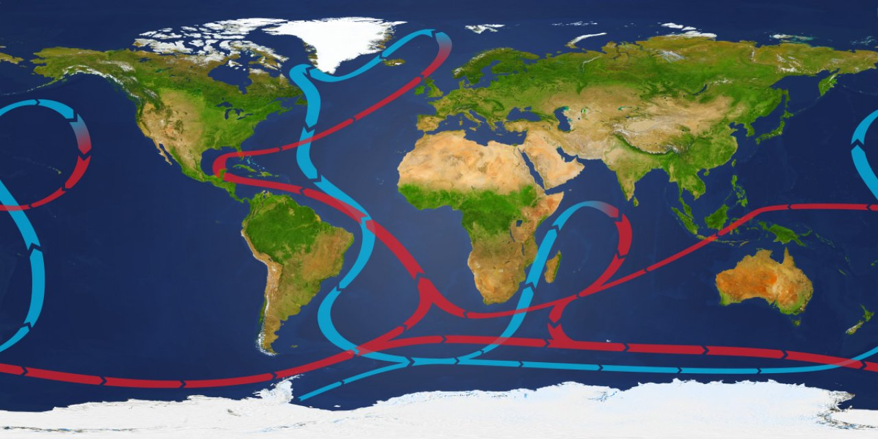

Slide 9
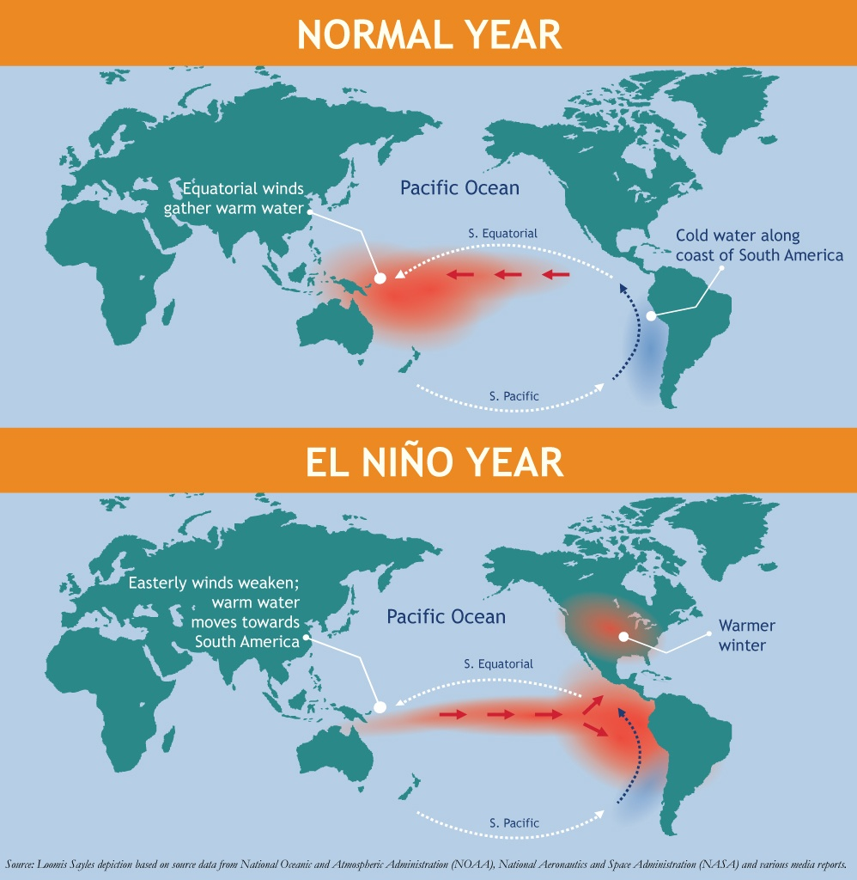

Slide 10
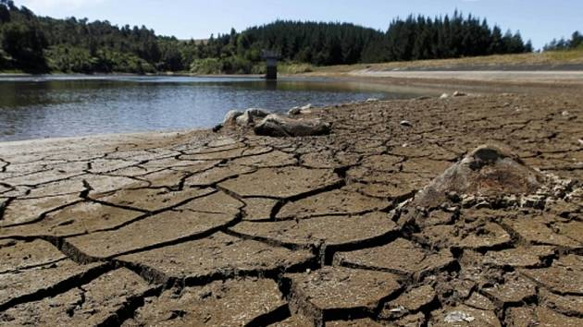
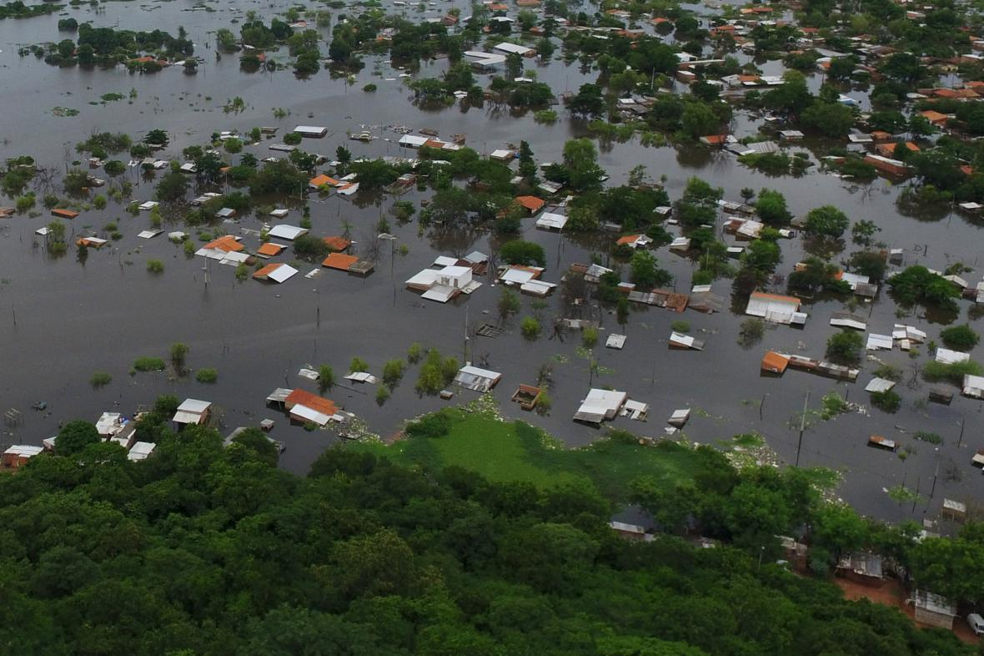
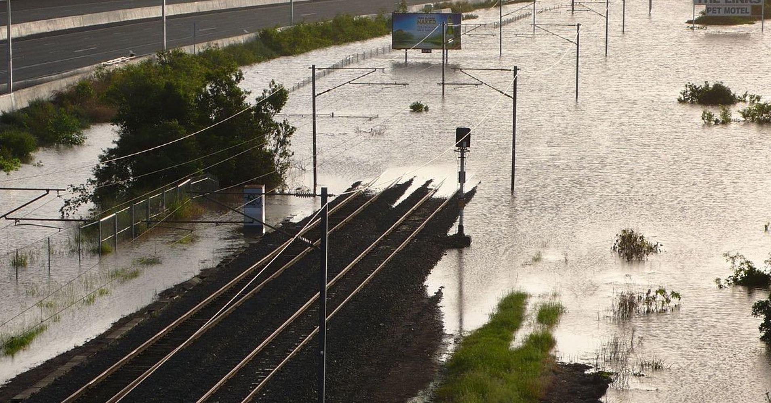
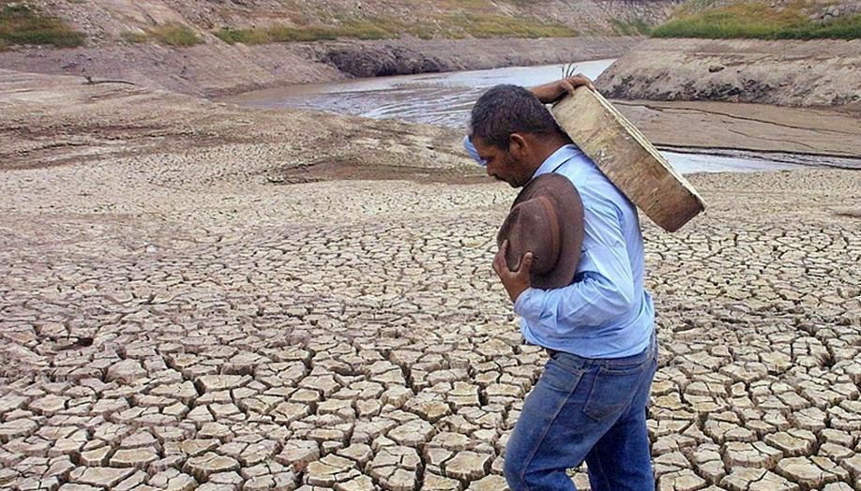

Slide 12
Rozpustnost CO₂ ve vodě

Slide 13
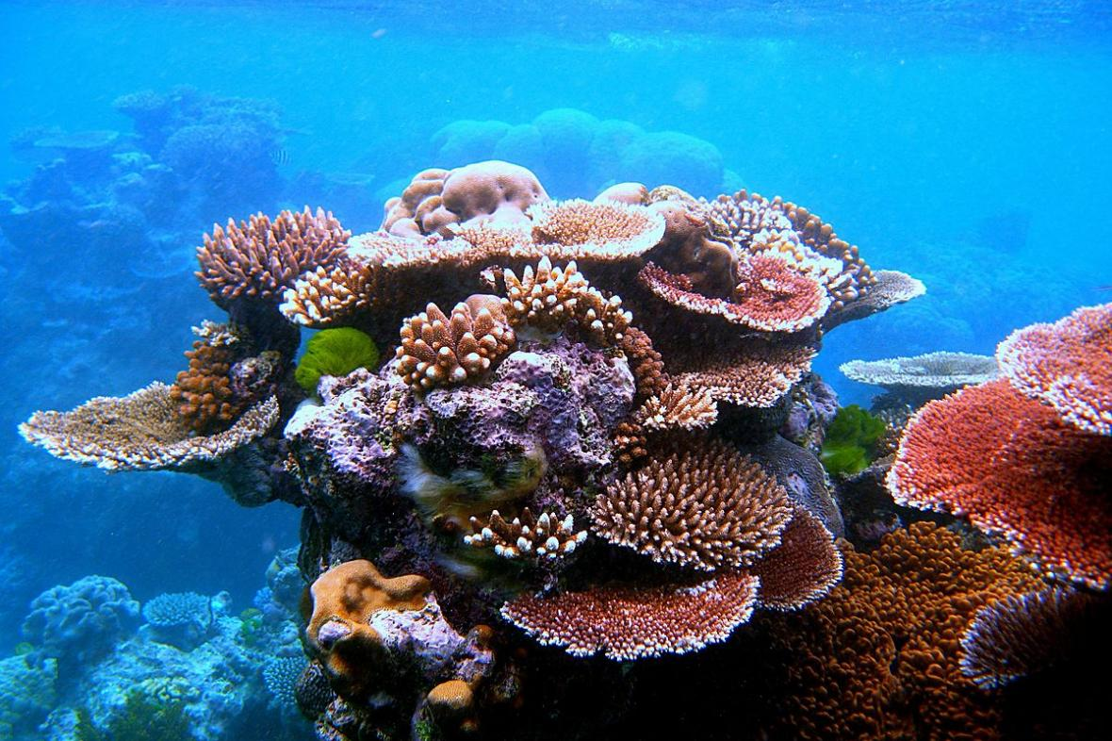

Slide 14
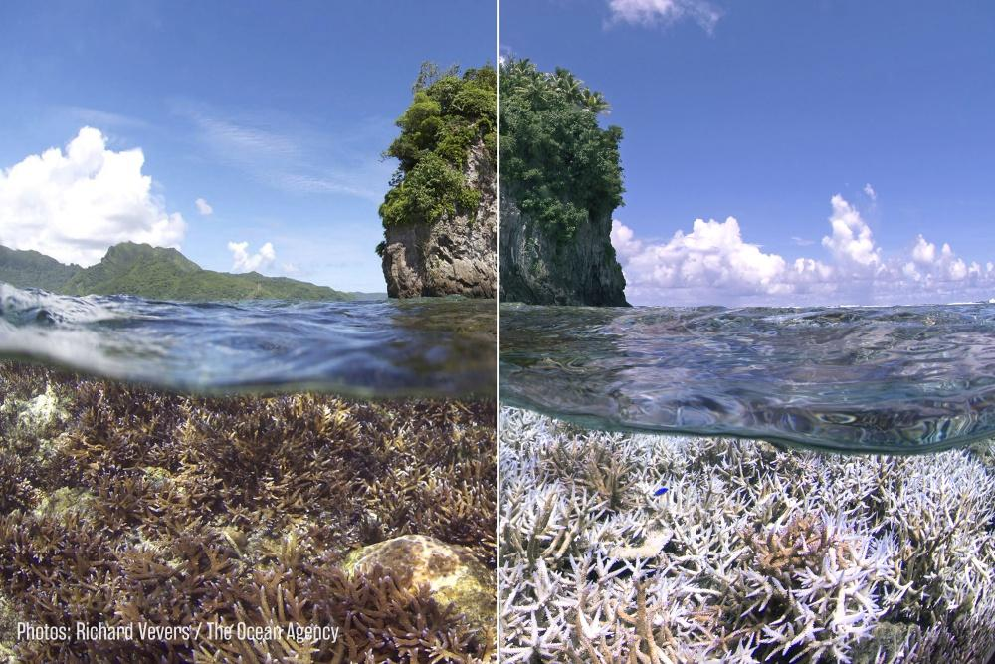

Slide 15
KYSELÉ
NEUTRÁLNÍ
ZÁSADITÉ

Slide 16
